Slide 1
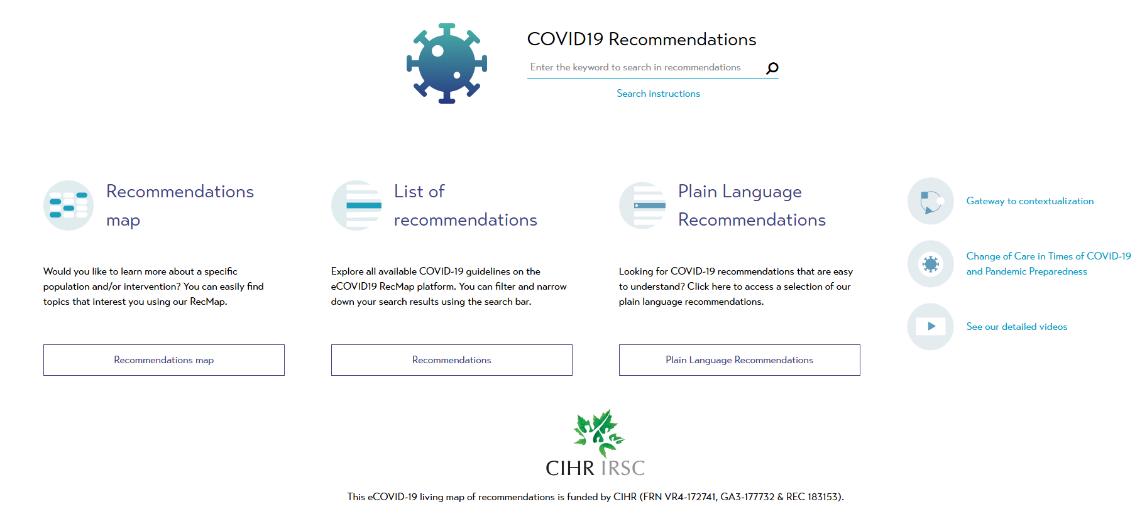
V rámci projektu financovaného Agenturou pro zdravotnický výzkum (AZV) s názvem Metodika tvorby laických doporučení k přenosu znalostí na podporu na důkazech založeného rozhodování ve zdravotnictví v ČR (grant č. NU23-09-00328) probíhá studie za účelem ověření srozumitelnosti a využitelnosti předkládaných doporučení. Projekt je realizován LF MU a navazuje na mezinárodní spolupráci (projekt tvorby tzv. Mapy doporučení – Recommendations map: „živá mapa“ s doporučeními o onemocnění COVID-19, shromažďuje a prezentuje doporučení z nově vznikajících doporučených postupů (clinical practice guidelines) z celého světa.

Slide 2

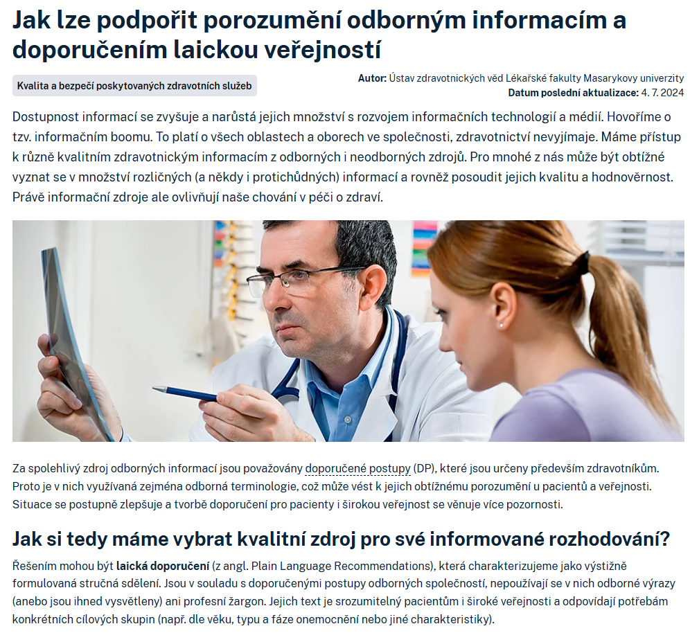
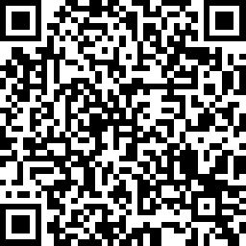
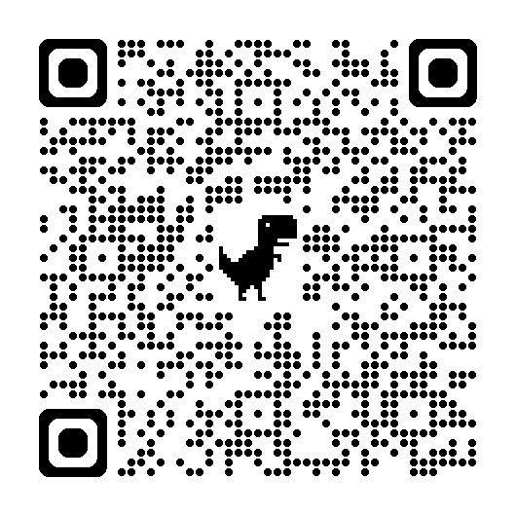
Studie realizovaná na UZV LF MU
Informace také na NZIP Jak lze podpořit porozumění odborným informacím a doporučením laickou veřejností
Notes:
Uzavření dotazníku: dáme letáčky, budeme rády, když nasdílí dál ☺

Slide 3
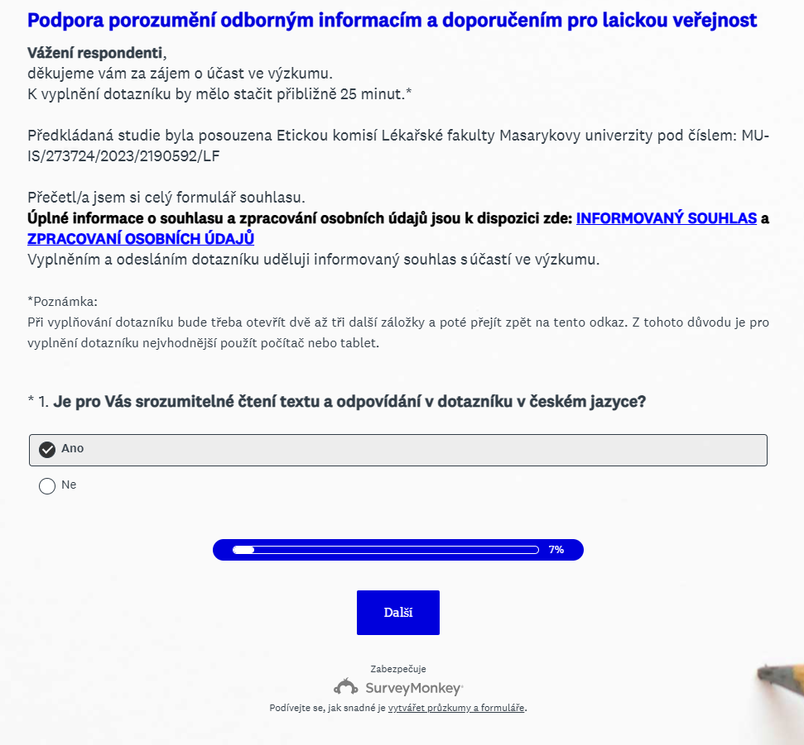
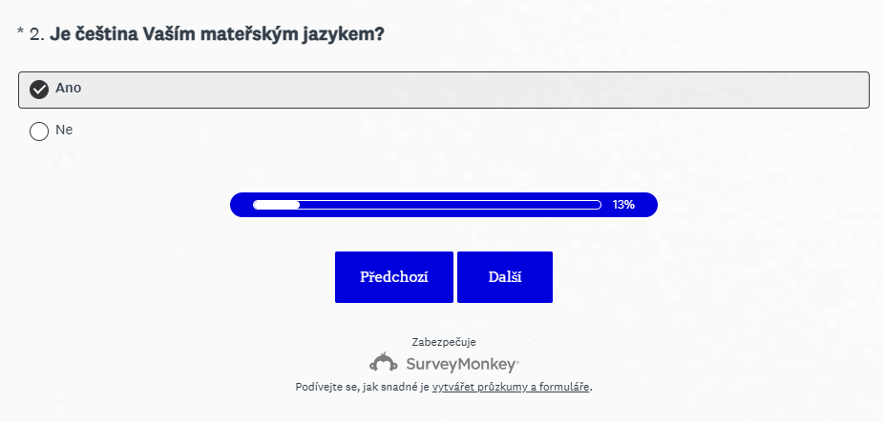
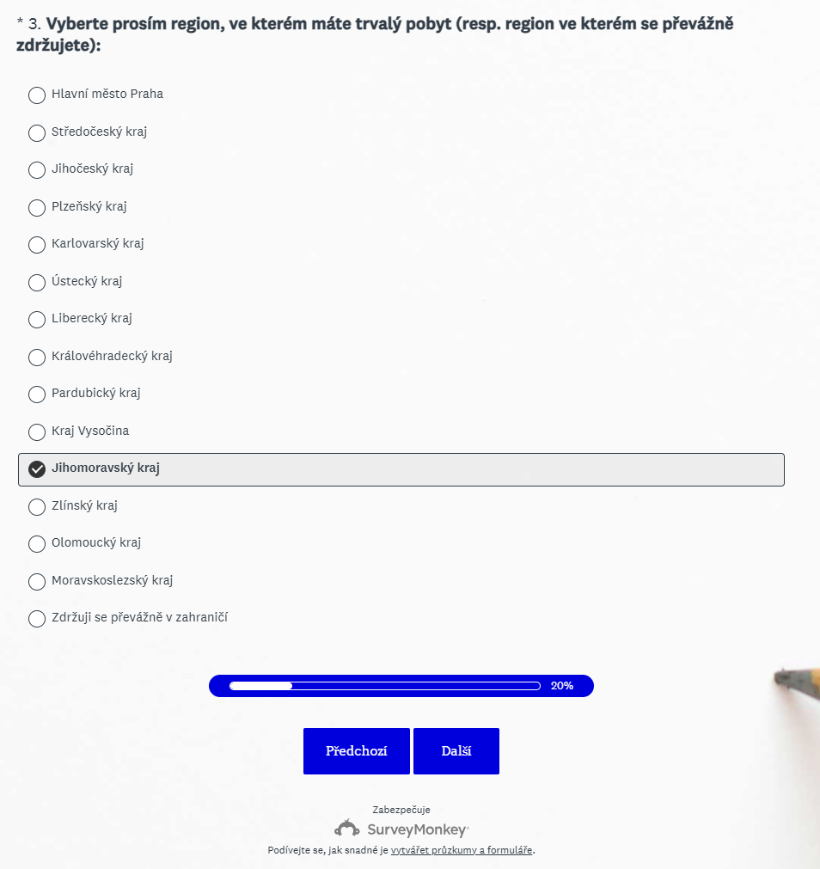
Průvodce vyplněním dotazníku 1

Slide 4
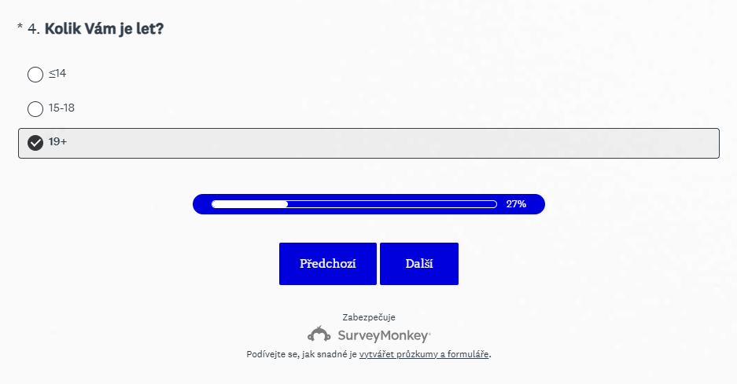
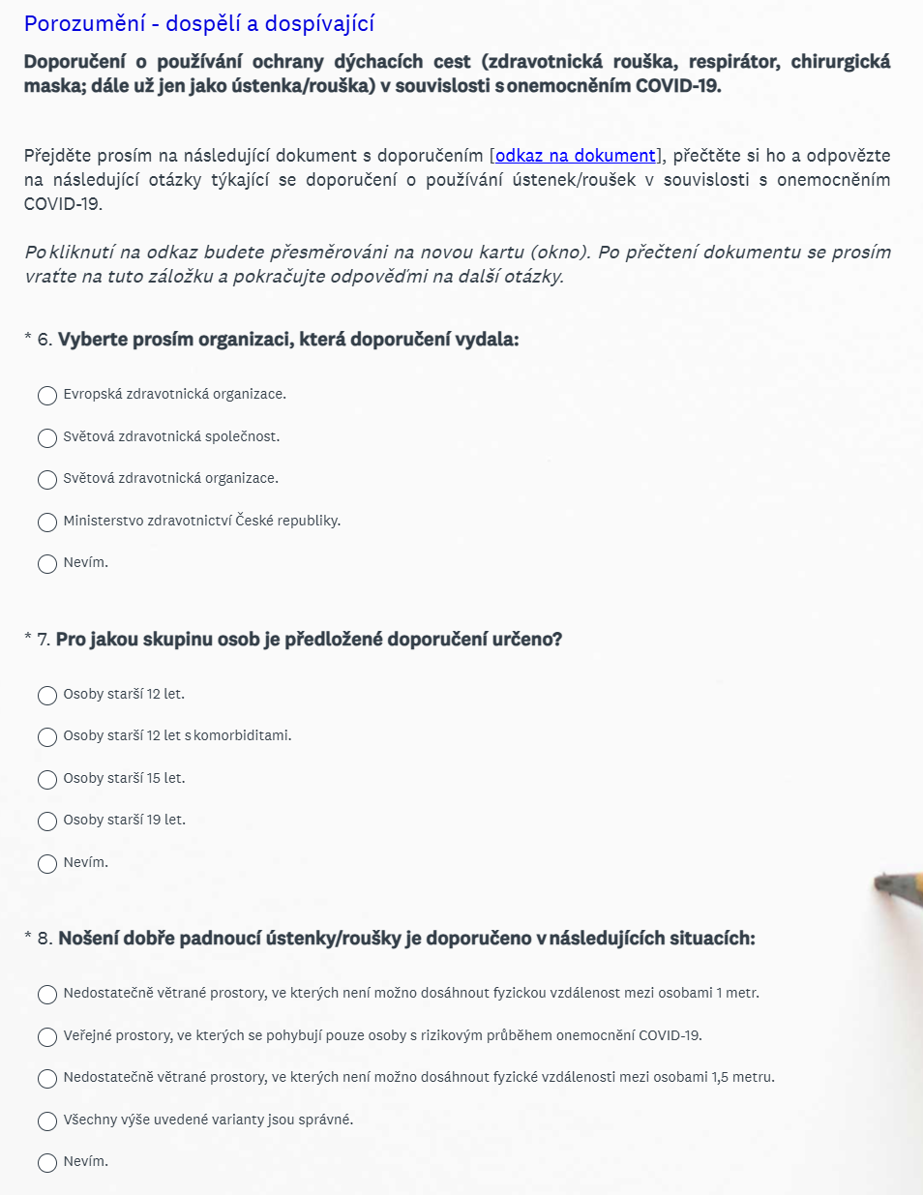
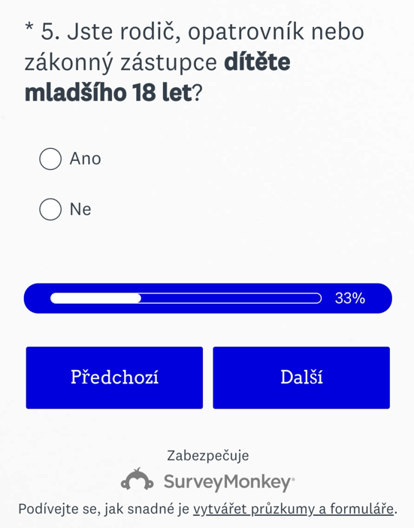
Průvodce vyplněním dotazníku 2

